Slide 1
데이터 과학 및 분석 개인 프로젝트

Slide 2
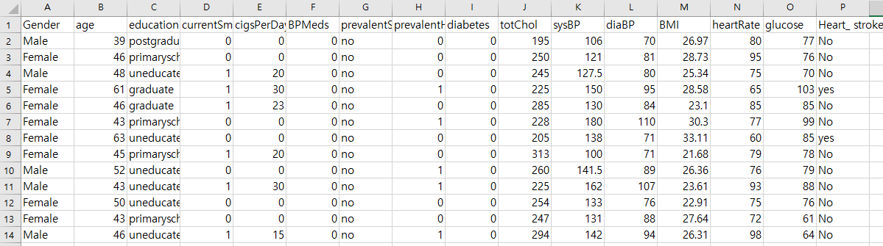
심장병 데이터 파일을 분석하여 심장병과 유의미한 관계를 갖는 특징 찾기
심장병 데이터셋은 CSV형태

Slide 3
심장병 데이터 특징
Gender (성별)
Age (나이)
Education (최종학력)
Current Smoker (현재 흡연자)
Cigarettes Per Day (하루 평균 흡연 개수)
BPMeds (혈압약 복용 여부)
Prevalent Stroke (뇌졸중 발병 여부)
Prevalent Hypertension (고혈압 발병 여부)
Diabetes (당뇨병 여부)
Total Cholesterol (총 콜레스테롤)
Systolic Blood Pressure (수축기 혈압)
Diastolic Blood Pressure (이완기 혈압)
BMI (체질량 지수)
Heart Rate (심박수)
Glucose (혈당)
Heart Stroke (심장병)

Slide 4
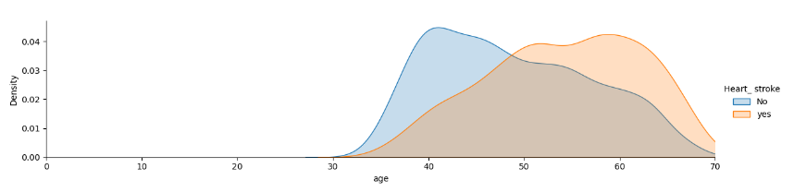
심장병 데이터 상관관계 특징 찾기 예시
다음은 나이와 심장병의 상관관계를 시각화 한 것으로
이를 통해 나이가 많을 수록 심장병에 걸릴 확률이 높다는 것을 암시할 수 있다.
이처럼 다양한 분석을 통해 나온 결과를 보고서로 작성하여 제출
제출 기간 : 12월 14일 까지

